Slide 1

Clusterización de clientes inactivos

Slide 2
El modelo segmenta la cartera mensual de cuentas inactivas en 4 grupos con características específicas basadas en la región, rentabilidad, edad, antigüedad, límites y cantidad de entidades financieras con las que se relaciona el cliente.
Las cuentas deben cumplir las siguientes condiciones:
Deben poseer un OCR válido
ATR_ESTADO_APERTURA = '096 - APROBACION'
ATR_ESTADO_CUENTA_LISTIN en Recuperable Amarilla, en Vencimiento (NULL) o Sobrecomprado
No emiten resúmenes de cuenta en el mes en evaluación.

Slide 3
Tablas utilizadas para clusterizar y para la posterior descripción de segmentos:
DW.FAC_CUENTAS_SALDOS
DW.FAC_CONSUMOS_COMERCIOS
DW.AUX_BIC_CONVERSION_MONEDA
INTELIGENCIACOMERCIAL.BASECLTESCOMPLETA
DW.DIM_CLIENTES
DW.DIM_CUENTAS
DW.DIM_GEO_TN
DW.FAC_RENTACUM
DW.FAC_NIVEL_RIESGO
DW.DIM_NIVEL_RIESGO
CENDEU PR

Slide 4
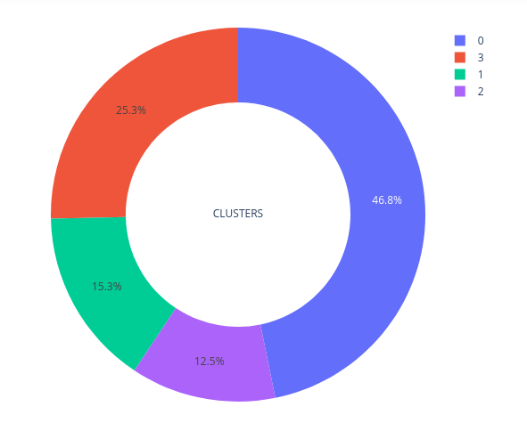
El modelo fué entrenado con el algoritmo K-Means. Previamente se llevó a cabo un etapa de preprocesado que incluye eliminar variables altamente correlacionadas entre si. A continuación se eliminar outliers utilizando el algoritmo de Isolation Forest y luego se estandarizan los valores de las variables utilizando el algoritmo MinMax. Por último se utilizó el método PCA de reducción de dimensionalidad.
El número ideal de clusters es de 4 y la distribución de la población en cada uno es la siguiente:

Slide 5
Características de los clusters
El cluster 0 se caracteriza por:
Tener una gran proporcion de clientes en zona de desembarco (AMBA I y II).
Tener clientes inactivos con rentabilidad media, tendiendo a baja.
Tener clientes que se dieron de alta en Naranja hasta hace 7 años.
Tener solamente tarjeta Naranja.
Tener clientes con límites bajos.
Tener clientes mayormente con menos de 36 años.
El cluster 1 se caracteriza por:
Tener clientes de zonas maduras
Tener clientes inactivos de tipo financiero
Todos los clientes con mas de 13 años de antigüedad.
Los clientes no tienen en su mayoría tarjetas diferentes a naranja
Tienden a límites altos
Preferentemente mayores a 36 años

Slide 6
El cluster 2 se caracteriza por:
Predominan los clientes inactivos de tipo financiero que tienen entre 0 y 3 meses de inactividad.
Tener clientes inactivos con rentabilidad media, teniendo a alta.
Tienen otras tarjetas además de Naranja.
El cluster 3 se caracteriza por:
Son clientes inactivos de tipo financiero
Tener clientes con mas de 4 años de antigüedad.
Solo tienen la tarjeta Naranja.

Slide 7
Algunos comentarios..
El modelo se corre mensualmente con la cartera de cuentas que cumplan las condiciones mencionadas, y la salida será enriquecida según necesidades del negocio.
El modelo fué entrenado con un histórico de 1 mes (cuentas inactivas del mes de septiembre de 2020), por lo que en un futuro será necesario incluir un histórico más abarcativo con el fin de captar nuevos patrones de comportamiento de los clientes inactivos. Será necesario también incluir datos dentro y fura del contexto pandémico para que el algoritmo pueda generalizar mejor.
Es necesario incluir nuevas variables para ampliar la descripción de los clústers.

